Slide 1

NADPIS
Ondřej Dlabola
XX. Y. 2017

Slide 2
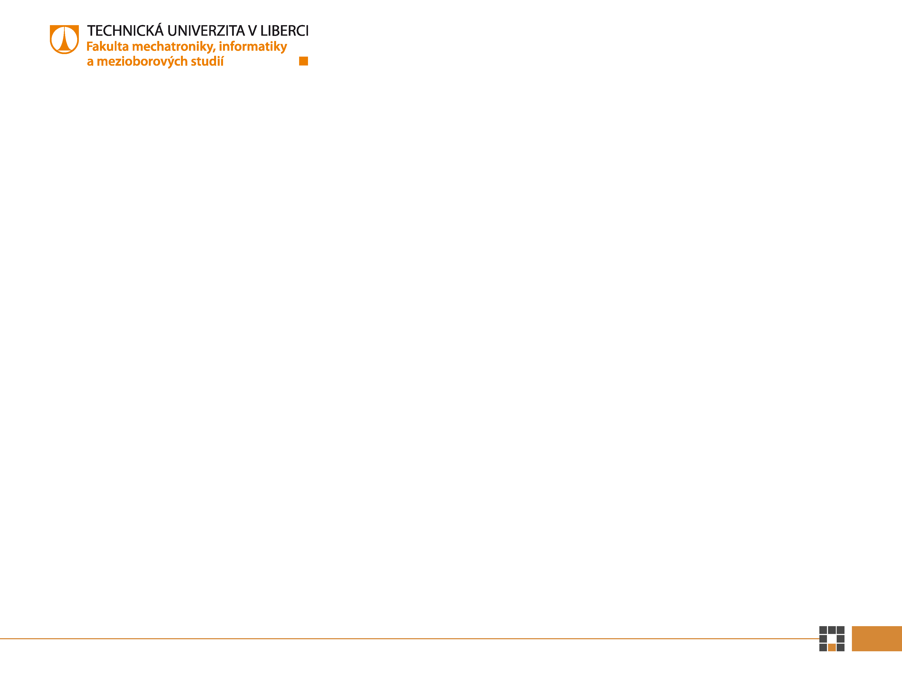
Zadání
Manipulace s časovými řadami pro potřeby numerického modelování | 2.6. 2016

